Slide 1

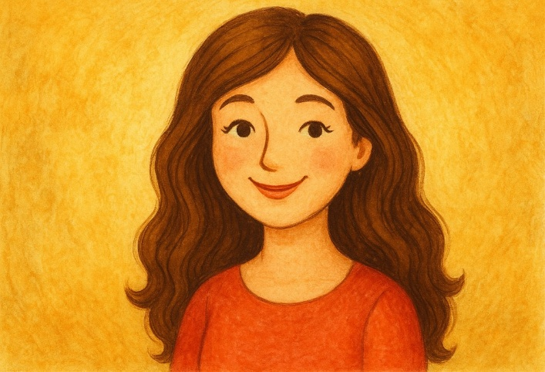
Mamá
IMAGEN
Vocabulario núcleo: MAMÁ

Slide 2

Mamá es muy guapa.

Slide 3
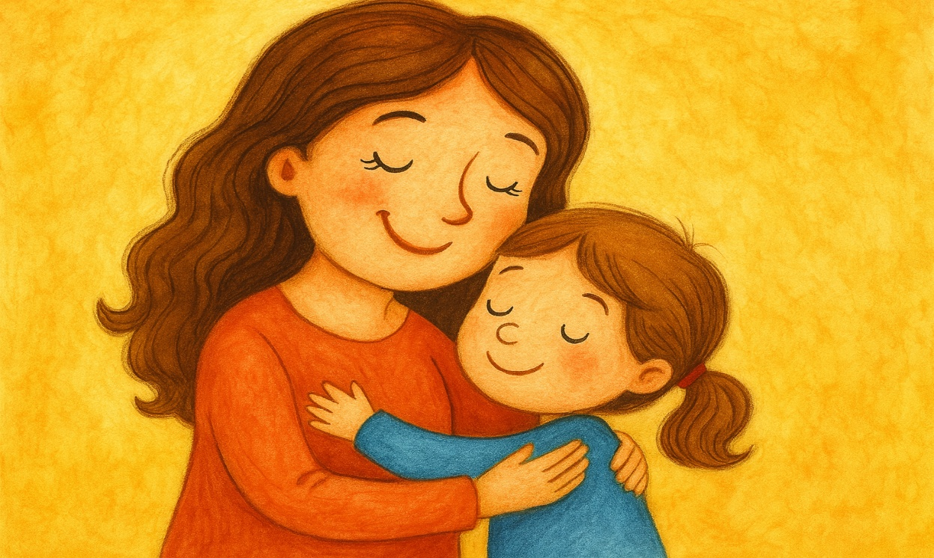
Mamá me cuida y me protege.

Slide 4
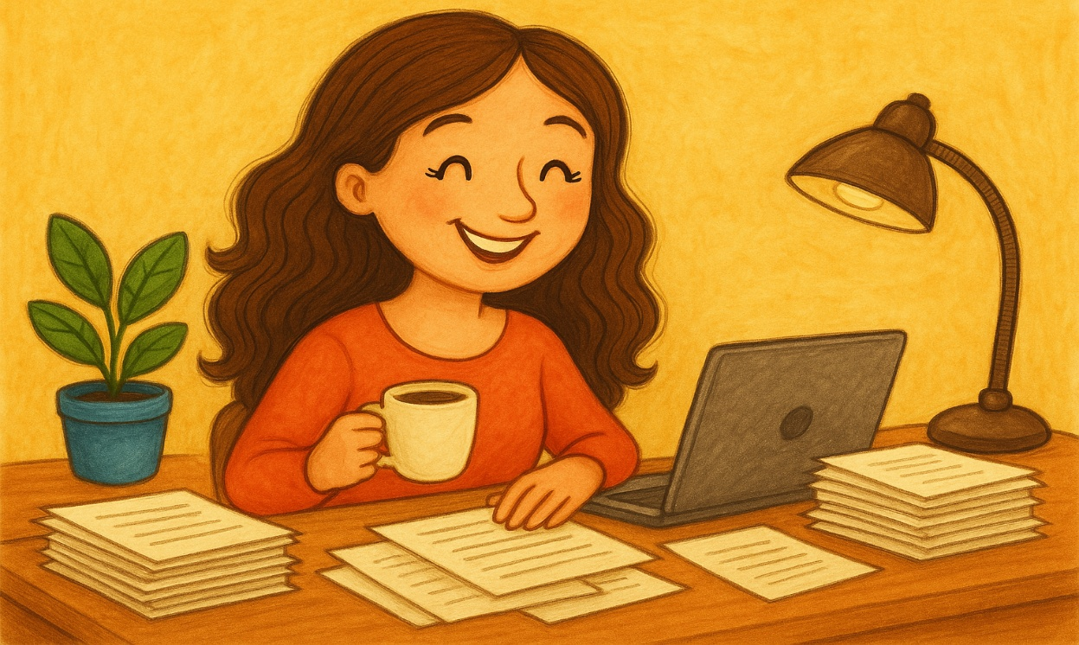
Mamá trabaja mucho.

Slide 5
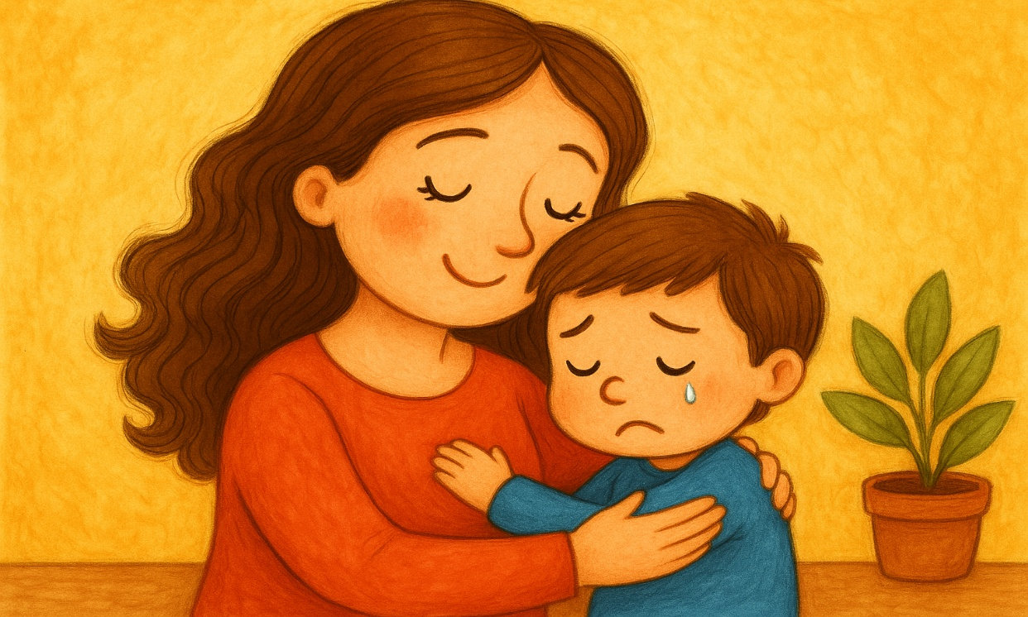
Si me siento triste, mamá me consuela.

Slide 6
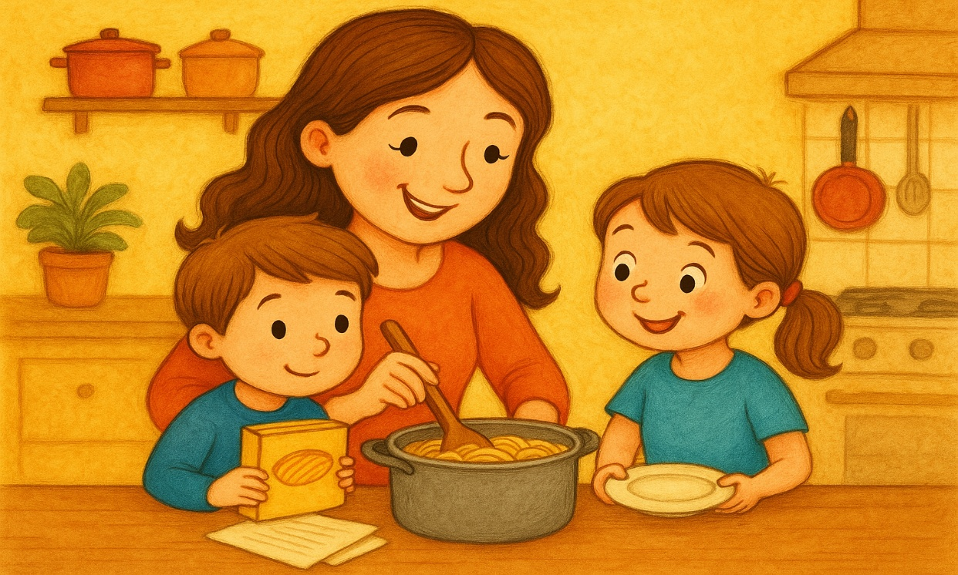
Mamá me enseña mucho.

Slide 7

Mamá me lee cuentos.

Slide 8

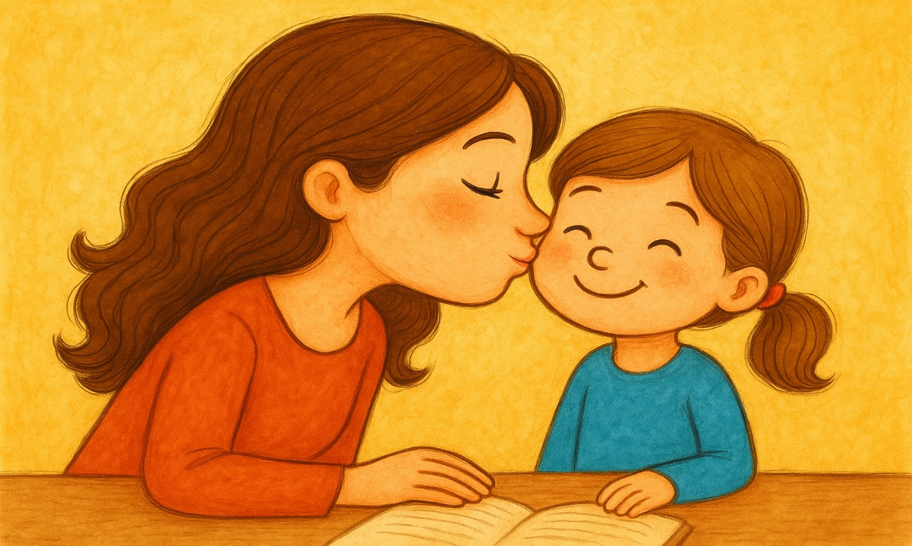
Mamá me da muchos besos.

Slide 9
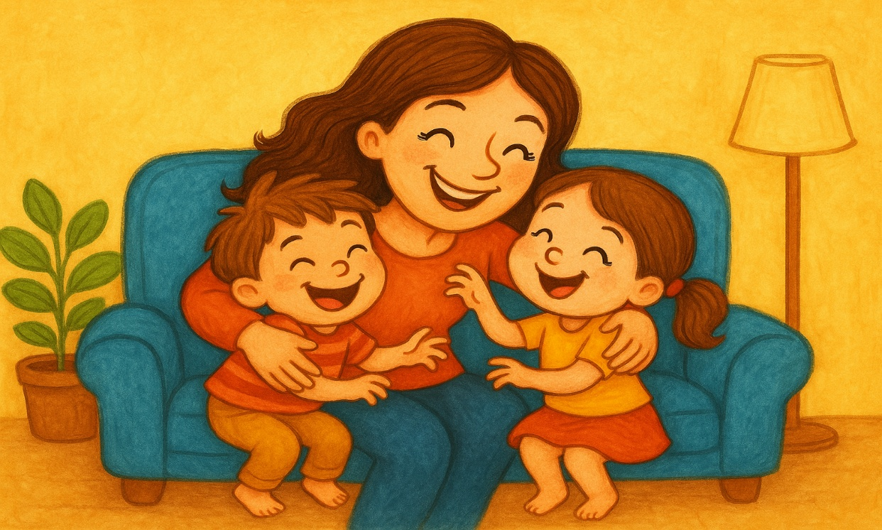
Mamá nos quiere a todos.

Slide 10
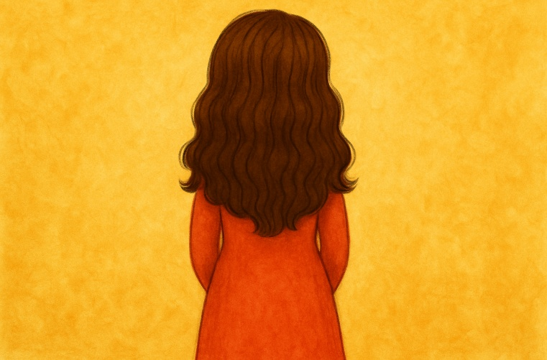
Fin
IMAGEN
Autora: Desireé María Padrón Coello

